Slide 1

Институт общей физики им. А.М. Прохорова
Российской академии наук (ИОФ РАН),
Центр лазерной физики и фотоники (ЦЛФФ),
Наименование отдела (Аббревиатура)
Промежуточная аттестация аспиранта за
первое полугодие первого года обучения
Аспирант:
Иванов Иван Иванович, [должность] [отдел] ЦЛФФ
Научный руководитель:
Иванов Иван Иванович, [учёная степень] [должность] [отдел] ЦЛФФ
Промежуточная аттестация аспиранта – 1.09.2025

Slide 2
СОДЕРЖАНИЕ
Актуальность, цель и задачи диссертации
Научные результаты за отчетный период
Основные публикации
Доклады на научных мероприятиях
Учебная успеваемость
Структура диссертации
Промежуточная аттестация аспиранта – 1.09.2025

Slide 3
АКТУАЛЬНОСТЬ, ЦЕЛЬ И ЗАДАЧИ ДИССЕРТАЦИИ
Актуальность. 3-5 предложений
Цель – ???
Задачи:
Списком 1-2 задачи на главу.
Промежуточная аттестация аспиранта – 1.09.2025

Slide 4
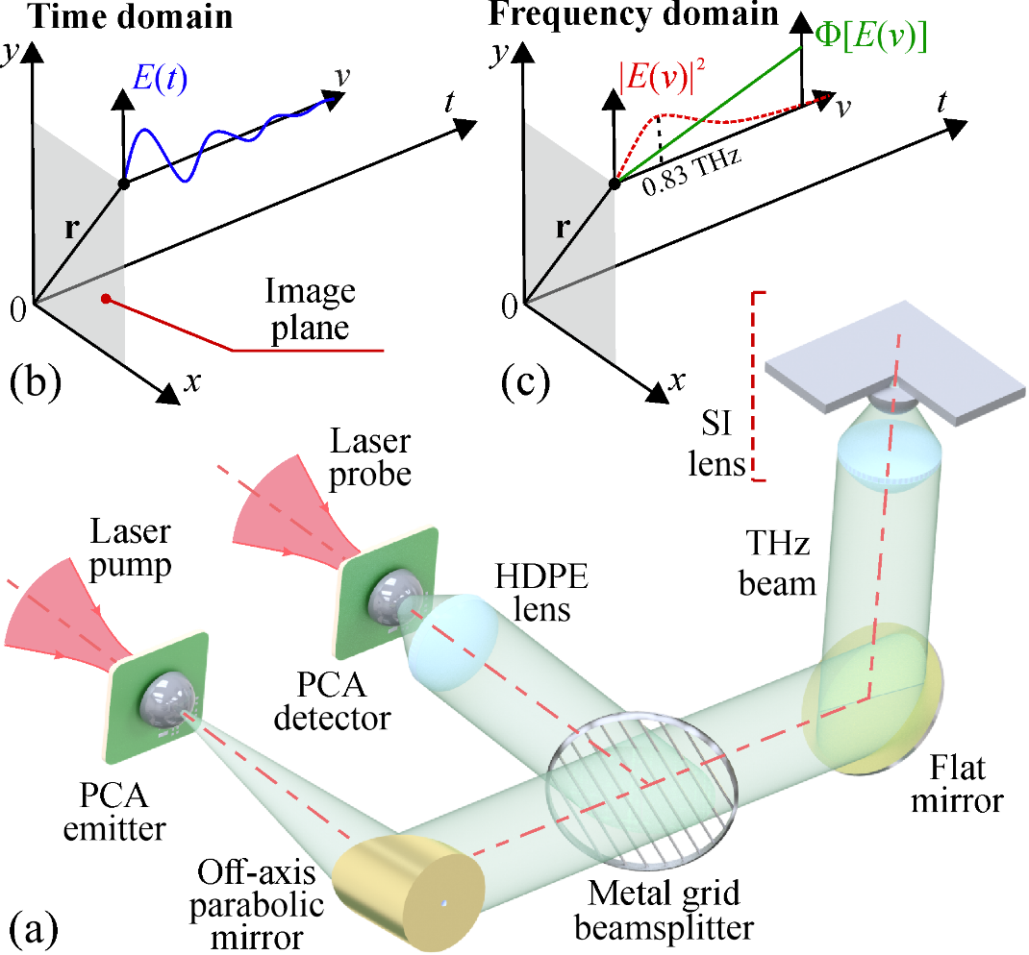
НАУЧНЫЕ РЕЗУЛЬТАТЫ ЗА ОТЧЕТНЫЙ ПЕРИОД
2-4 слайда
Описание картинки
[I.I. Ivanov et al., Applied Physics Letters 126(11), 111111 (2011)]
Промежуточная аттестация аспиранта – 1.09.2025

Slide 5
ОСНОВНЫЕ ПУБЛИКАЦИИ
За отчетный период:
[1] I.I. Ivanov, G.I. Ivanov, M.I. Ivanov.
Название статьи//
Applied Physics Letters, 2011, Vol. 111, No. 11, P. 111111. DOI: 11.1111/11111. Q1.
За предыдущие периоды:
[2] I.I. Ivanov, G.I. Ivanov, M.I. Ivanov.
Название статьи//
Applied Physics Letters, 2011, Vol. 111, No. 11, P. 111111. DOI: 11.1111/11111. Q1.
Промежуточная аттестация аспиранта – 1.09.2025

Slide 6
ДОКЛАДЫ НА НАУЧНЫХ МЕРОПРИЯТИЯХ
За отчетный период:
[1] I.I. Ivanov, G.I. Ivanov, M.I. Ivanov.
Название доклада//
Устный доклад. Ivanov Fall Meeting 2011, г. Иваново, Россия.
URL:.
За предыдущие периоды:
[2] I.I. Ivanov, G.I. Ivanov, M.I. Ivanov.
Название доклада//
Устный доклад. Ivanov Fall Meeting 2011, г. Иваново, Россия.
URL:
Промежуточная аттестация аспиранта – 1.09.2025

Slide 7
УЧЕБНАЯ УСПЕВАЕМОСТЬ
Английский язык | Кандидатский минимум сдан на оценку «отлично».
История и философия науки | Кандидатский минимум сдан на оценку «отлично».
Специальность | Кандидатский минимум сдан на оценку «отлично».
ПЛАН РАБОТ НА ПОСЛЕДУЮЩИЙ ПЕРИОД
Описать списком планы на следующее полугодие
Промежуточная аттестация аспиранта – 1.09.2025

Slide 8
СТРУКТУРА ДИССЕРТАЦИИ
НАЗВАНИЕ:
«Утверждённая тема диссертации»
ГЛАВА 1 – Название главы
ГЛАВА 2 – Название главы
Перечень публикаций по главе [Applied Optics 11(11), 111-121 (2011);]
Проект положения и/или результата, выносимых на защиту по главе:
Сформулировать положение или результат
Процент выполнения работ по главе: 100%.
ГЛАВА 3 – Название главы
Перечень публикаций по главе [Applied Optics 11(11), 111-121 (2011);]
Проект положения и/или результата, выносимых на защиту по главе:
Сформулировать положение или результат
Процент выполнения работ по главе: 100%.
Промежуточная аттестация аспиранта – 1.09.2025

